Slide 1



VINA MT Web site 활용 교육 자료
https://vinamt.com/en
본 교육자료는 사내 및 고객사 배포용으로 제작 됨
출처) VINA MT
VINA MT
2022. 10. 03

Slide 2
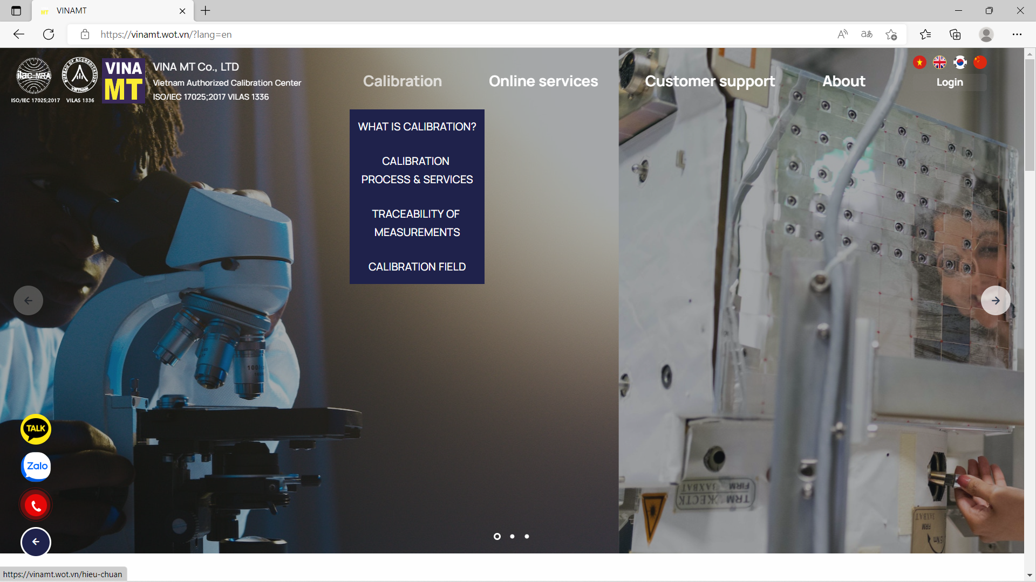
Main – Introduction to Calibration

Slide 3
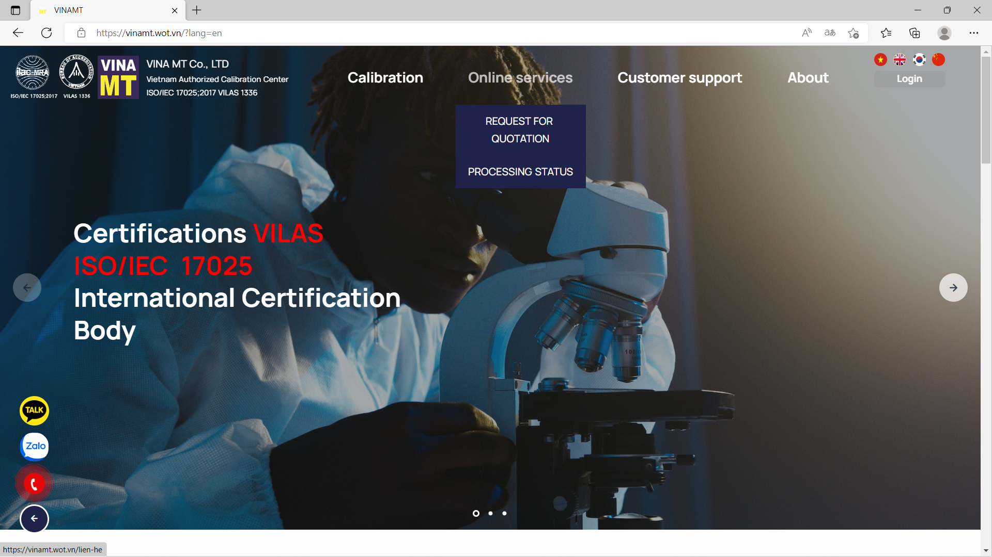
Main – Online service

Slide 4
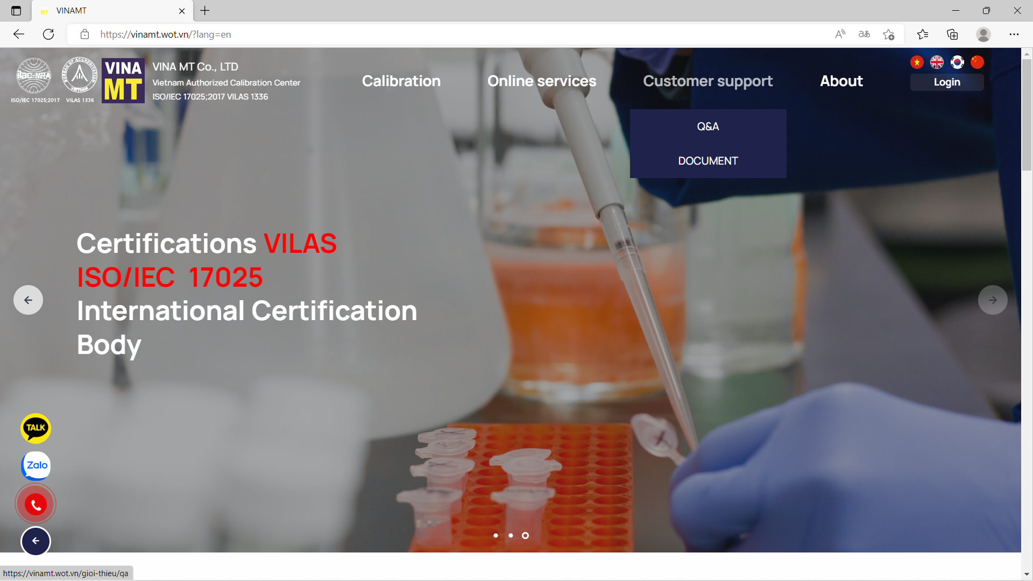
Main – Calibration information

Slide 5
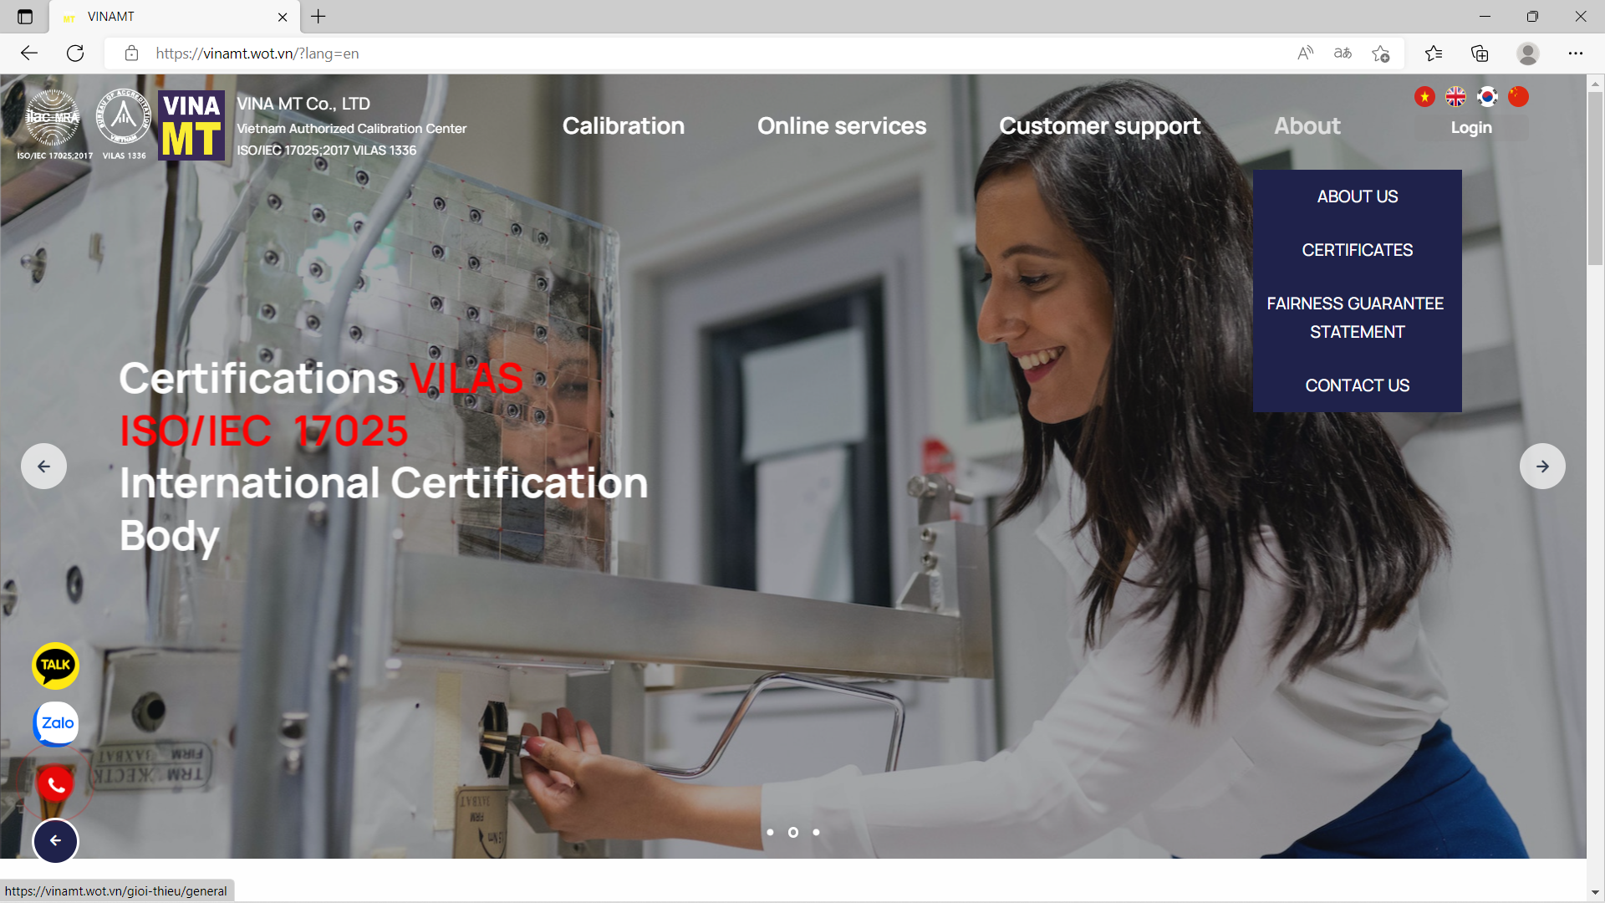
Main - Introduction to company

Slide 6
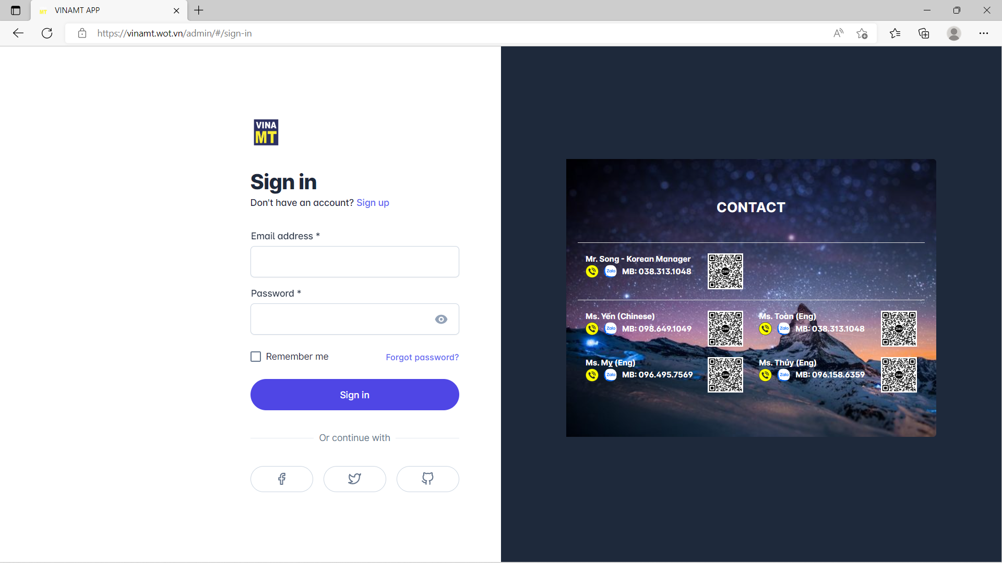
로그인 - Login

Slide 7
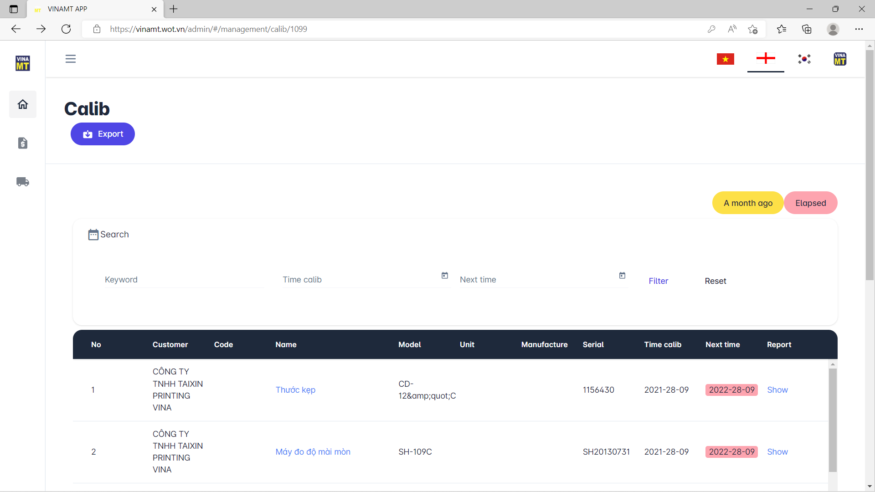
Function – Calibration Management
버튼 클릭시 교정관리 페이지로 이동된다
교정 관리페이지에서 회사명, 기기명 등으로 검색 가능
2-1: 기기명/모델명 등으이 검색어 입력칸
2-2: 교정 받은 시간 선택
2-3: 차기 교정기한 선택
2-4: 필터 버튼 클릭시 검색됨
2-5: 검색 조건 삭제되며 초기화됨
교정 기한 한달전에 해당되는 계측기가 필터되어 노출됨
기한초과되는 계측기를 필터되어 노출됨
클릭시 계측기 이력카드관리로 이동됨
버튼 클릭시 성적서 보기 및 출력
계측기 리스트 출력 (전체 및 선택 대상 출력 가능)
1
7
3
4
2
2-4
2-5
2-1
2-2
2-3
5
6

Slide 8
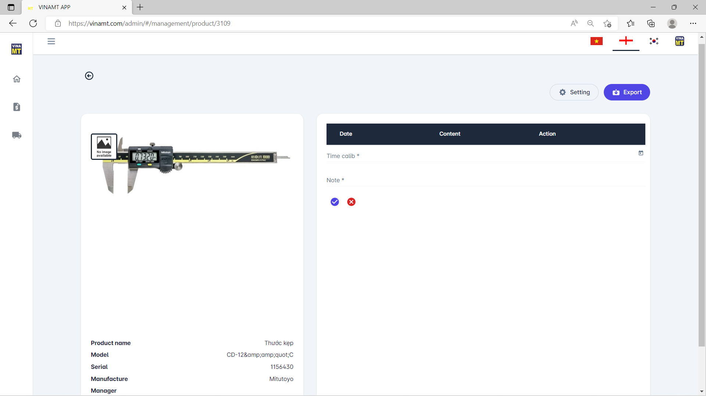
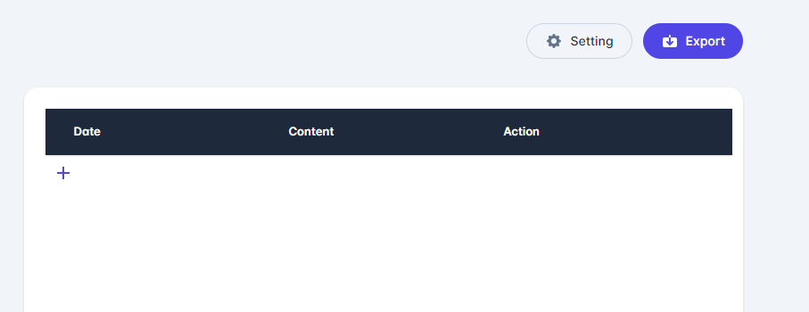
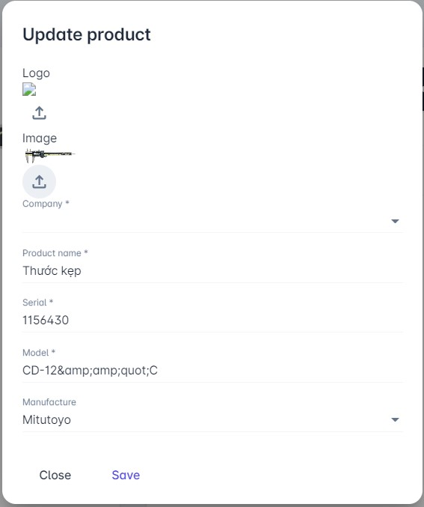
Function – Instrument history card
해당 계측기 정보 입력/수정 버튼
기본 정보는 계측기 등록시 입력한 값을 따라온것으로 함
계측기 수정 팝업
2-1: 회원사의 로고 업로드
2-3: 계측기 이미지 업로드
2-3: 회사 선택
2-4: 계측기명
2-5: 시리얼 넘버
2-6: 모델명
2-7: 제조사
+ 버튼 클릭시 시간 (선택제), 내역 (입력제) 입력후 3-1버튼 눌러 저장한다. 3-2 버튼 선택시 미저장한다.
출력 버튼 선택시 해당 이력카드 출력 가능
1
4
2-1
2-2
3
3-1
3-2
2
2-1
계측기 정보 입력
2-2
2-3
2.3~ 7 노출 화면
2-4
2-5
계측기 정보
2-6
2-7

Slide 9
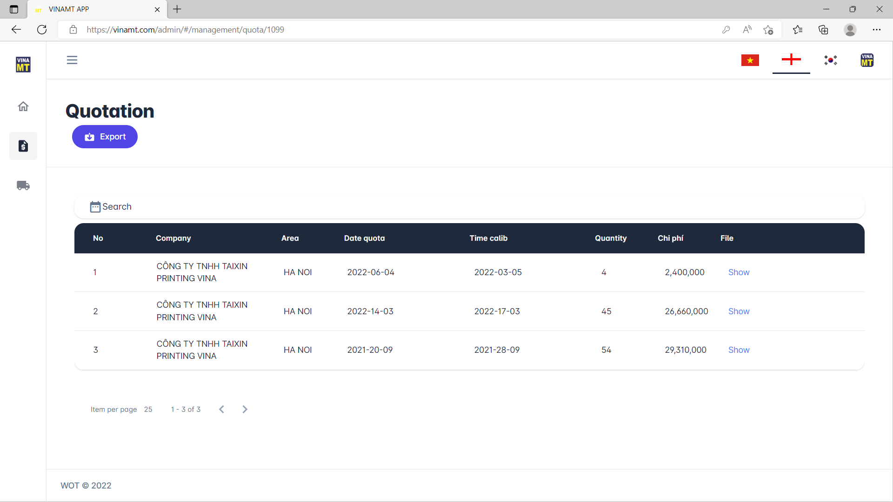
Function – Quote management
버튼 선택시 견적 관리페이지로 이동
클릭하여 시간으로 견적서 검색가능.
해당 견적서 보기 할 수 있으며 출력 가능
견적 이력 출력 가능
4
1
견적서 리스트 엑셀 출력
2
견적서 기간으로 검색
3
견적서 출력

Slide 10
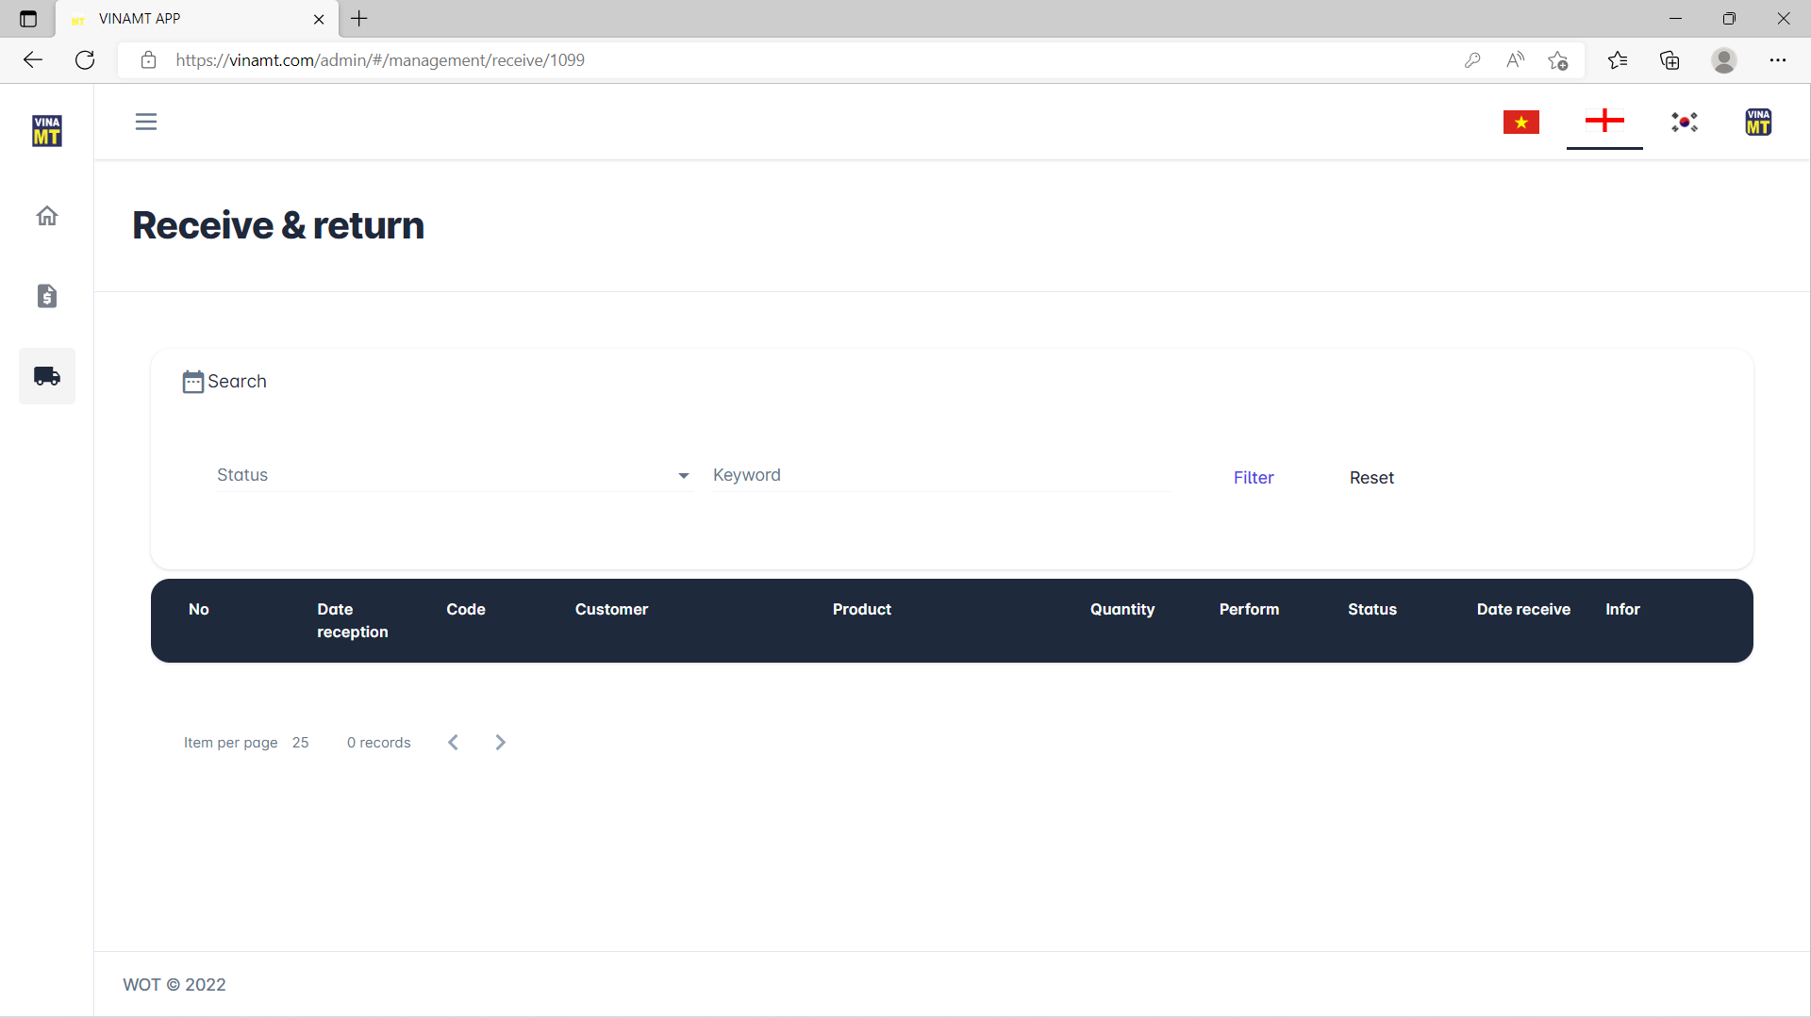
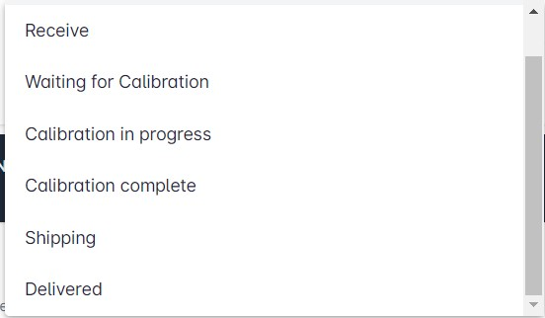
Function – Check LAB calibration items
LAB 교정품목 관리
버튼 선택시 랩교정품목 관리 페이지로 이동
클릭하여 계측기별 상태별 현황 검색가능.
2-1: 상태 선택 (단일 선택제)
LAB 교정품목 관리
: LAB 교정품목 현재 상태 확인 기능
2
2-1
1

Slide 11
Tài liệu hướng dẫn sử dụng
Website VINA MT
https://vinamt.com/en
Tài liệu này được sử dụng cho đào tạo nội bộ và khách hàng
Nguồn) VINA MT
VINA MT
2022. 10. 03

Slide 12
Main – Introduction to Calibration

Slide 13
Main – Online service

Slide 14
Main – Calibration information

Slide 15
Main - Introduction to company

Slide 16
로그인 - Login
Đăng nhập bằng tài khoản do
VinaMT cấp

Slide 17
Function – Calibration Management
Kích vào nút để đi tới trang quản lý hiệu chuẩn
Tìm kiếm theo tên công ty, tên thiết bị,….
2-1: trường nhập thông tin tìm kiếm (tên thiết bị/model…)
2-2: Chọn thời gian hiệu chuẩn
2-3: Chọn thời gian hiệu chuẩn tiếp theo
2-4: Nhấn “Lọc” để tìm kiếm
2-5: Nhấn Reset để xóa tìm kiếm
Nhấn nút để lọc và hiển thị thiết bị sắp đến kỳ hiệu chuẩn (1 tháng)
Nhấn nút để lọc hiển thị những thiết bị đã quán hạn hiệu chuẩn
Nhấn Link để tới trang quản lý lịch sử hiệu chuẩn
Nhấn nút để xem Kết quả hiệu chuẩn, lưu và tải file
Tải danh sách thiết bị hiệu chuẩn (xuất toàn bộ hoặc xuất theo lọc)t
1
7
3
4
2
2-4
2-5
2-1
2-2
2-3
5
6

Slide 18
Function – Instrument history card
Nhấn nút để chỉnh sửa thông tin thiết bị
Thông tin cơ bản được hiển thị theo giá trị đã tải lên khi đăng ký thiết bị
Pop-up chỉnh sửa thông tin thiết bị
2-1: Tải logo công ty
2-3: Tải hình ảnh thiết bị
2-3: Chọn công ty
2-4: Tên thiết bị
2-5: Số series
2-6: Tên Model
2-7: Nhà sản xuất
Nhận nút “+” để thêm lịch sử hiệu chuẩn (chọn thời gian), nhập nội dung > nhấn nút 3-1 để lưu, nhấn nút 3-2 để hủy.
Nhấn nút Export để tải thẻ lịch sử hiệu chuẩn
1
4
2-1
2-2
3
3-1
3-2
2
2-1
Chỉnh sửa thông tin
2-2
2.3~ 7 hiển thị thông tin
2-3
2-4
2-5
Thông tin thiết bị
2-6
2-7

Slide 19
Function – Quote management
Nhấn nút để đi tới trang quản lý báo giá
Kích và chọn khoảng thời gian báo giá và tìm kiếm.
Có thể xem và xuất file báo giá
Xuất lịch sử báo giá
4
1
Xuất file excel
2
Tìm kiếm theo thời gian
3
Xem & Xuất file báo giá

Slide 20
Function – Check LAB calibration items
Quản lý thiết bị hiệu chuẩn tại phòng LAB
Nhấn nút để đi tới trang quản lý tình trạng thiết bị hiệu chuẩn tại phòng LAB
Kích và chọn trạng thái/thiết bị > tìm kiếm.
2-1: Chọn trạng thái (Chọn 1)
Kiểm tra tình trạng thiết bị hiệu chuẩn tại phòng LAB
2
2-1
1

